Slide 1
Práctica
MDT - Hillshade
Modelos del relieve en tercera dimensión

Slide 2
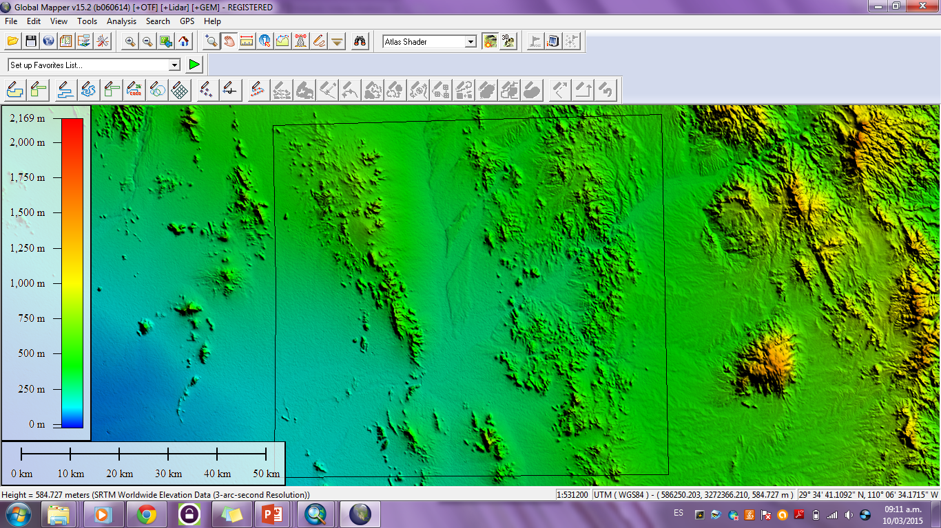
Cómo se manejan las curvas de nivel?
Modelos Digitales del Terreno (MDT)

Slide 3
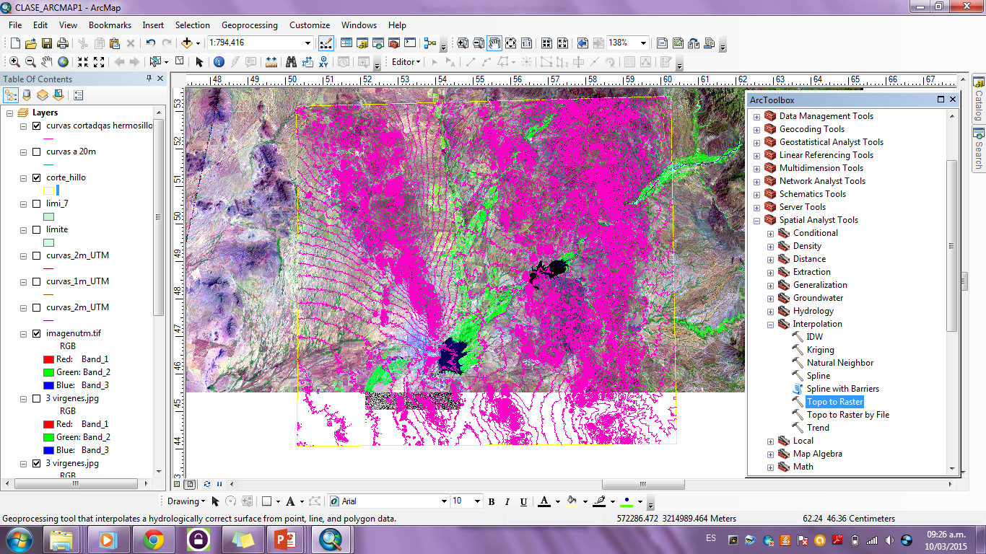
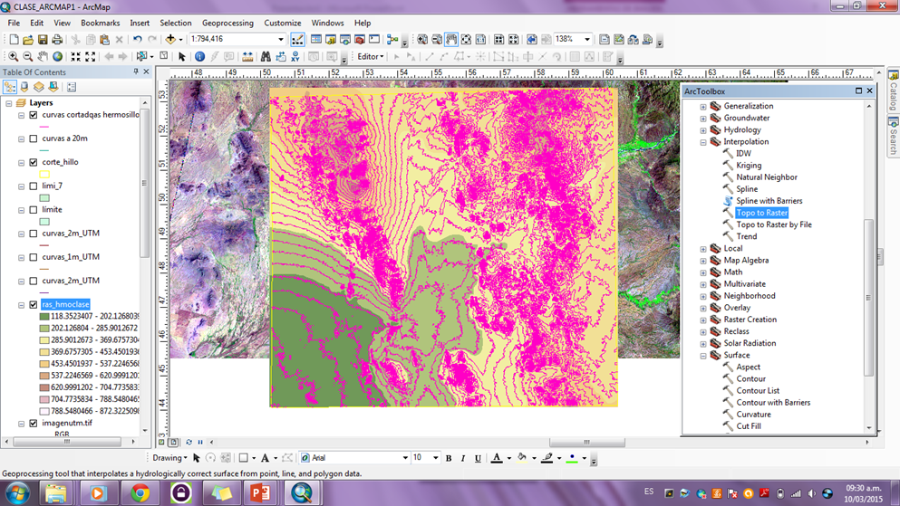
Pasos para manejar las curvas de nivel
-ir a Arc Toolbox, click en Spatial Analyst Tools, click en Interpolation y por último click en Topo to Raster.
1
-Aparecerá un recuadro donde debes de editar los campos para que se te genere algo como este ejemplo.
2

Slide 4
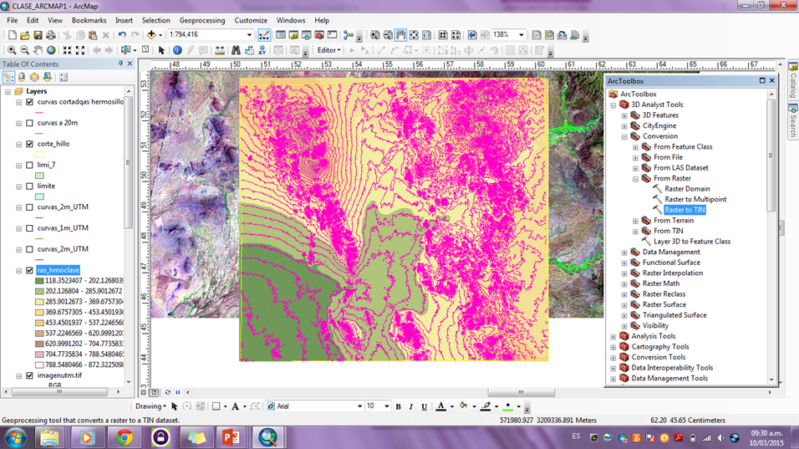
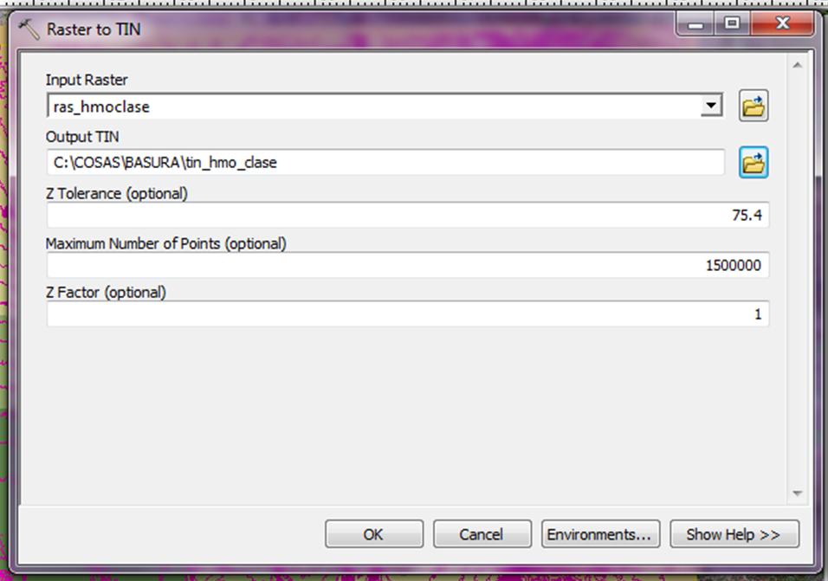
-Ir a Arc Toolbox, click en 3D Analyst Tools , click en Conversion, click en From Raster, por último click en Raster to TIN. Después aparecerá un recuadro donde se ingresará el shape y las características que desea obtener.
1
2

Slide 5
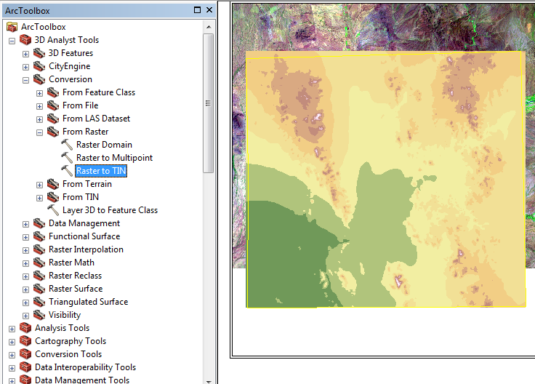

Slide 6
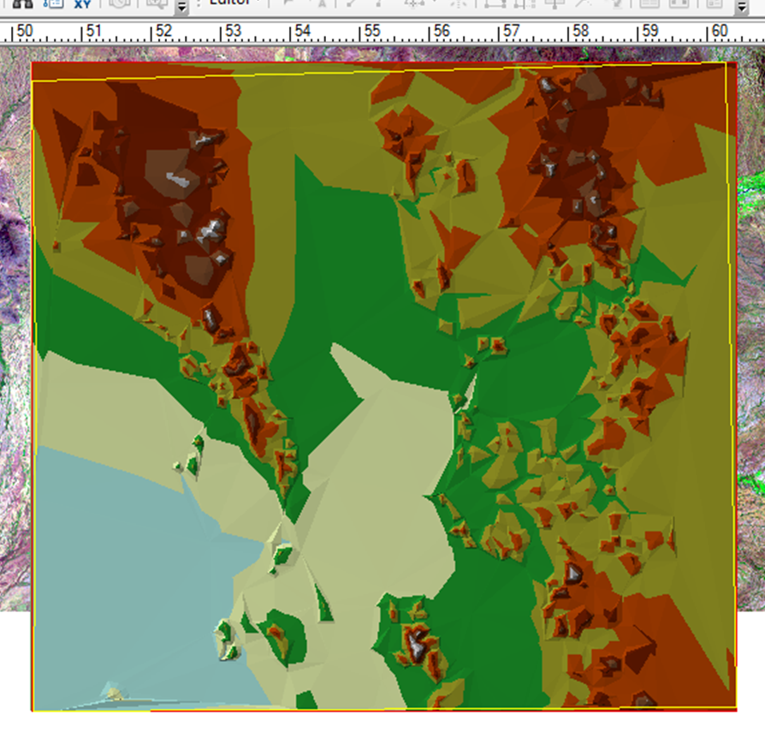
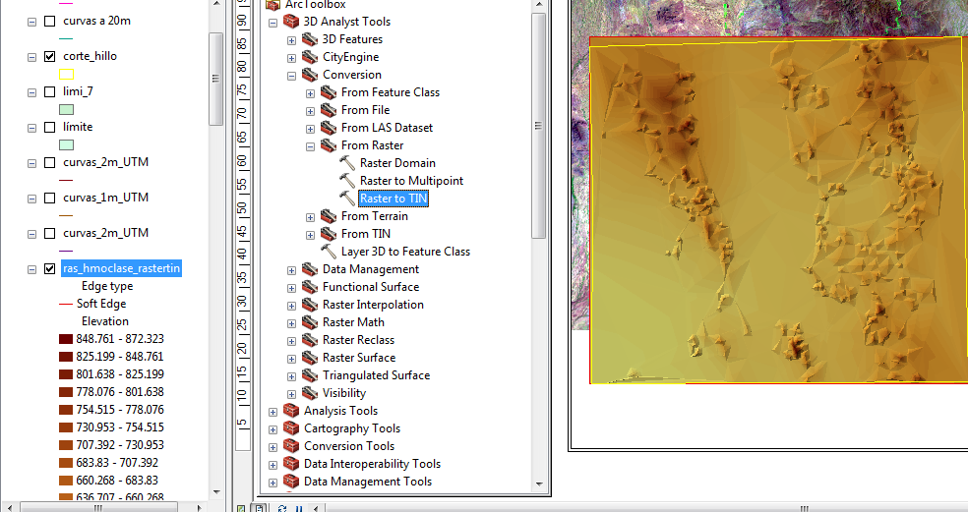
3

Slide 7

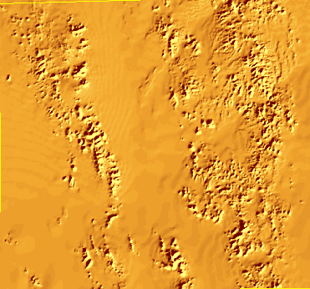
Cómo se hace un Hillshade o sombreado del terreno?
Cuando se genera un Modelo Digital del Terreno, al ser una
interpolación de las elevaciones de un shape con curvas el
Archivo creado resulta muy pesado cuando las triangulaciones son muchas.
En cambio, si al archivo Raster le hacemos un Hillshade, se vuelve más práctico de manipular y la superficie se observa más suavizada.
TIN
HILLSHADE

Slide 8
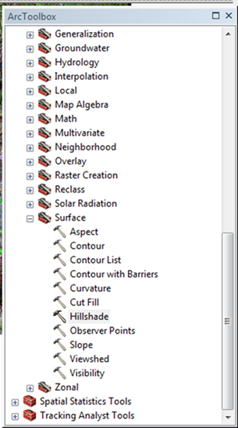
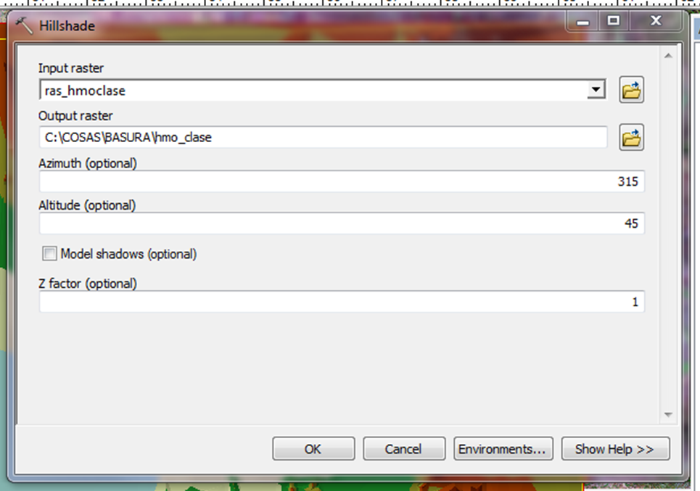
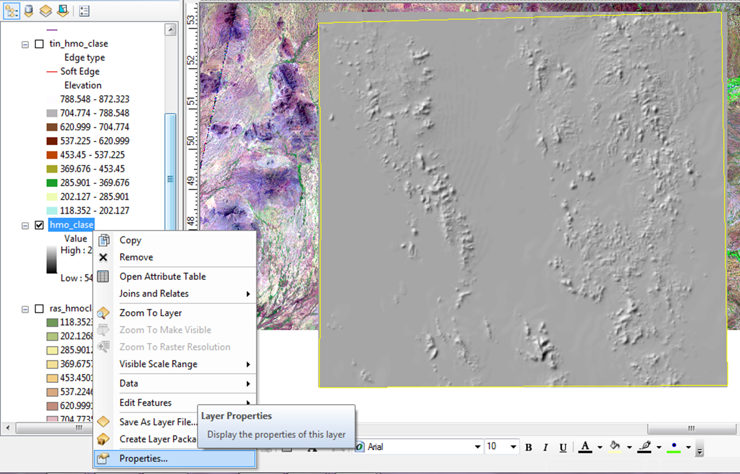
-En ArcToolBox, abrir Spatial Analyst Tools, después Surface y dentro seleccionar Hillshade para suavizar el resultado del modelo y hacerlo más ligero para un manejo más sencillo de la topografía. Utilizar el archivo Raster creado anteriormente
1
2
3

Slide 9
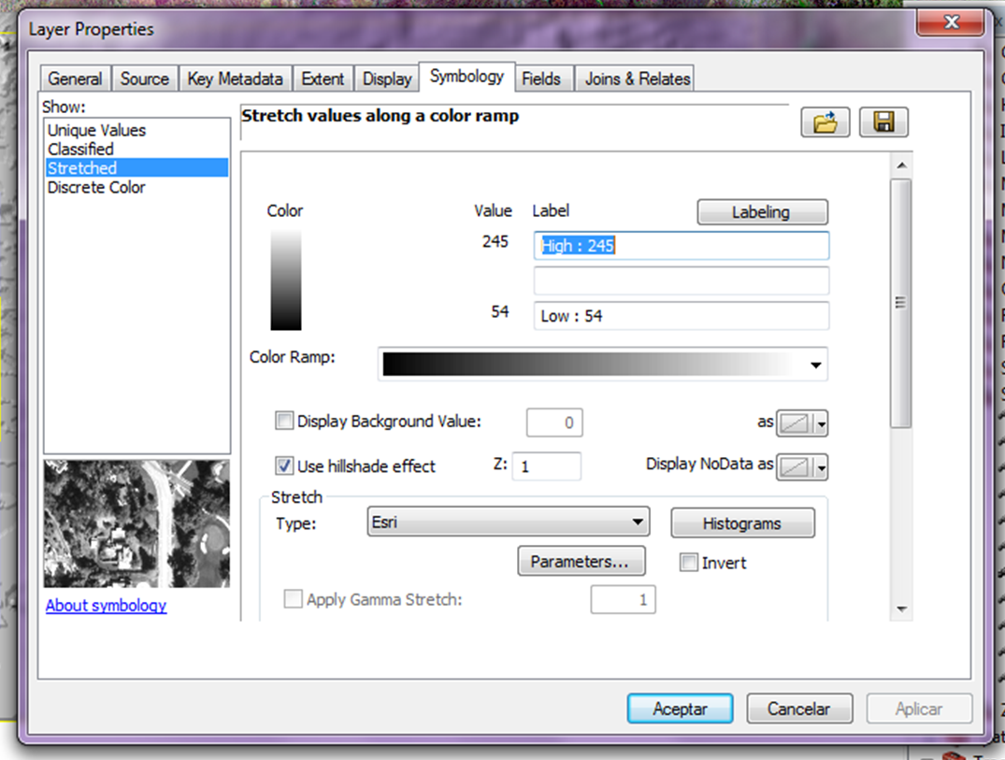
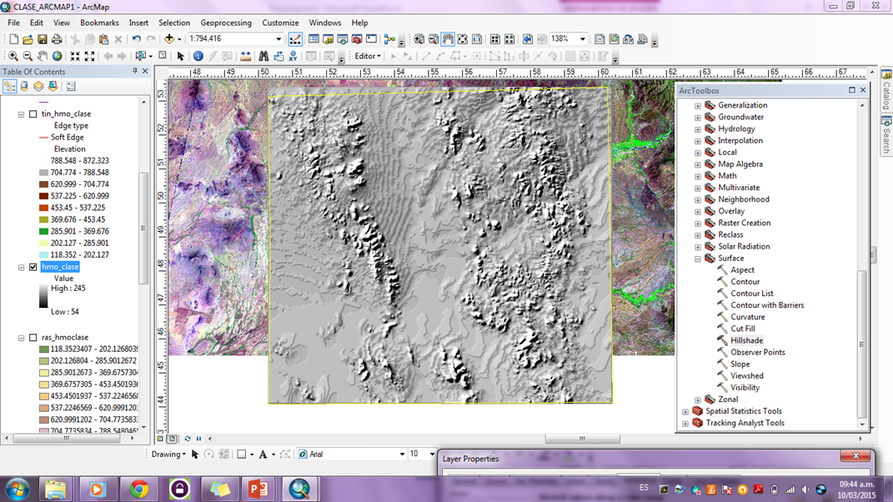
4
5

Slide 10
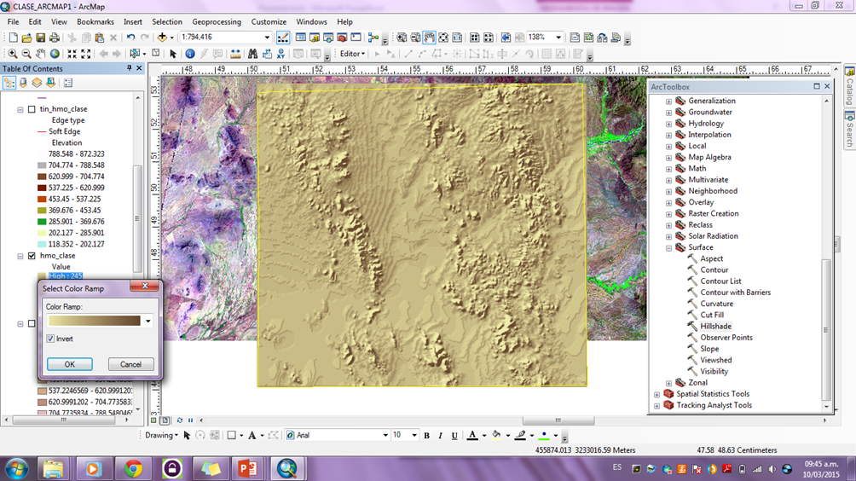
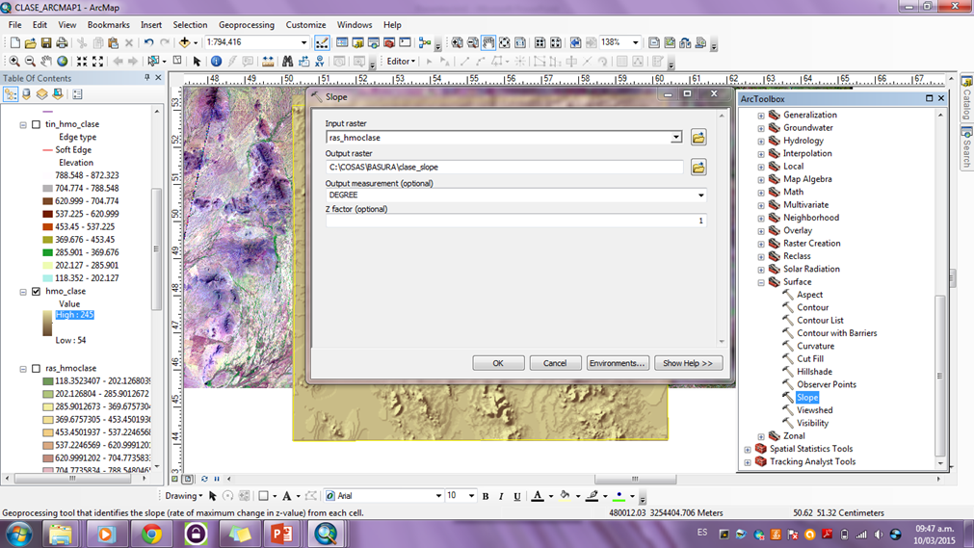
6
7

Slide 11
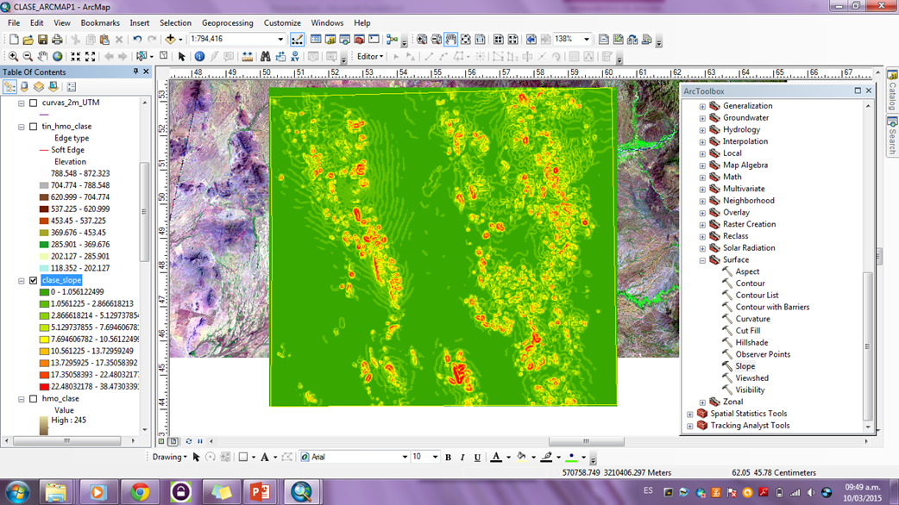
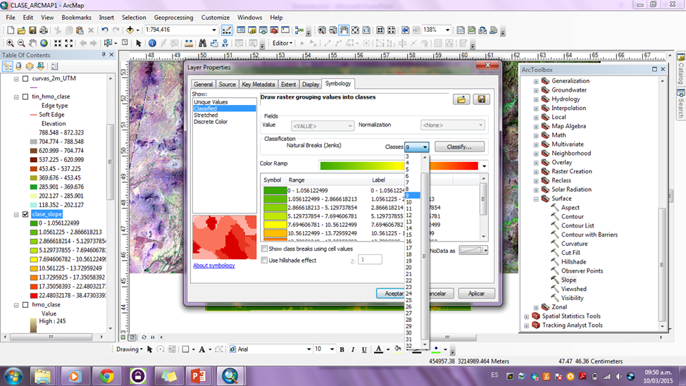
8
9

Slide 12
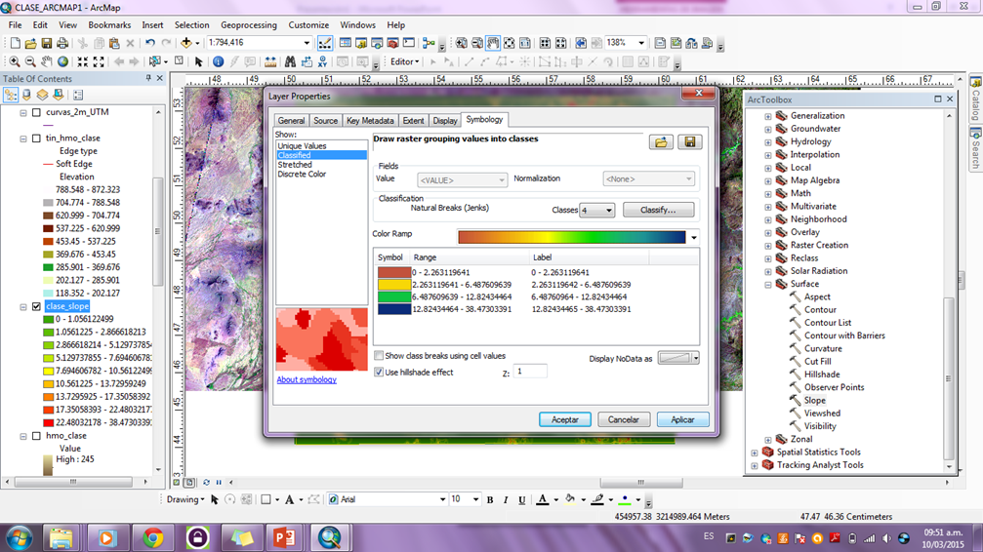
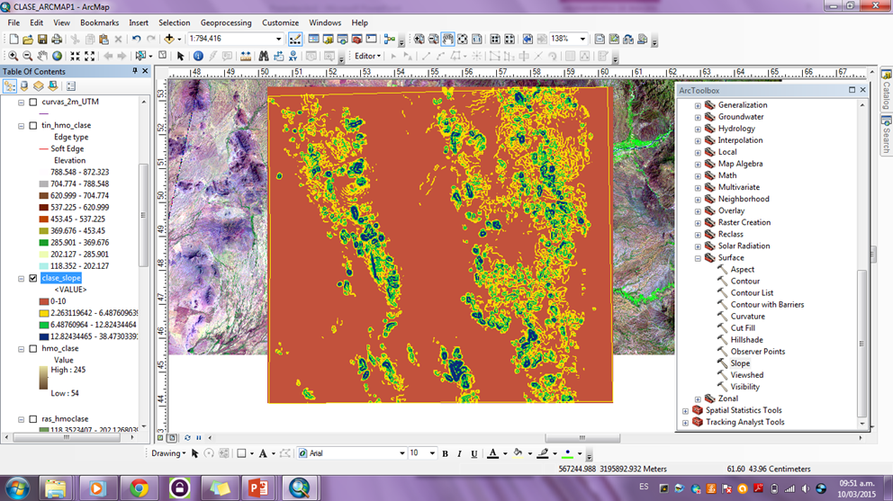
10
11

Slide 13
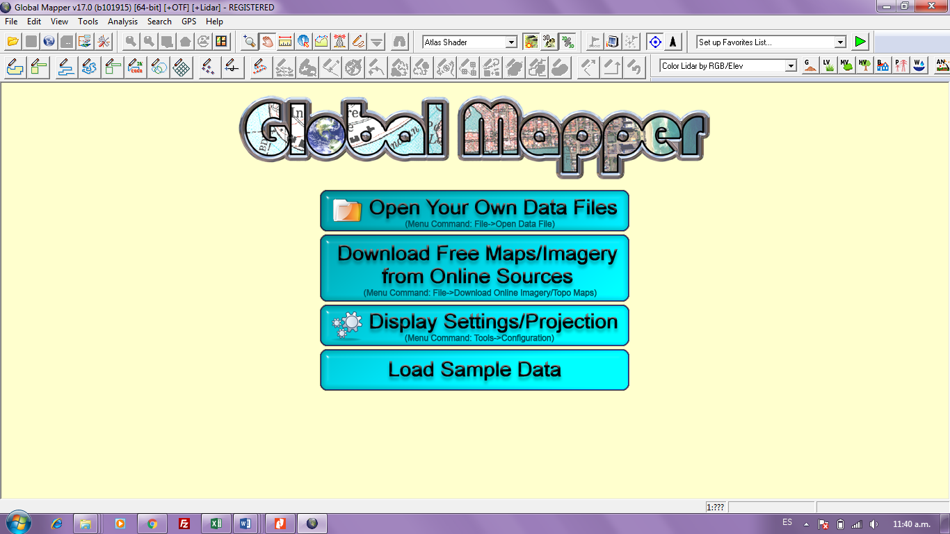
CÓMO DESCARGAR CURVAS DE NIVEL INTERPOLADAS
DE GLOBAL MAPPER
1 Abrir tu propio polígono del área que necesitas interpolar las curvas

Slide 14
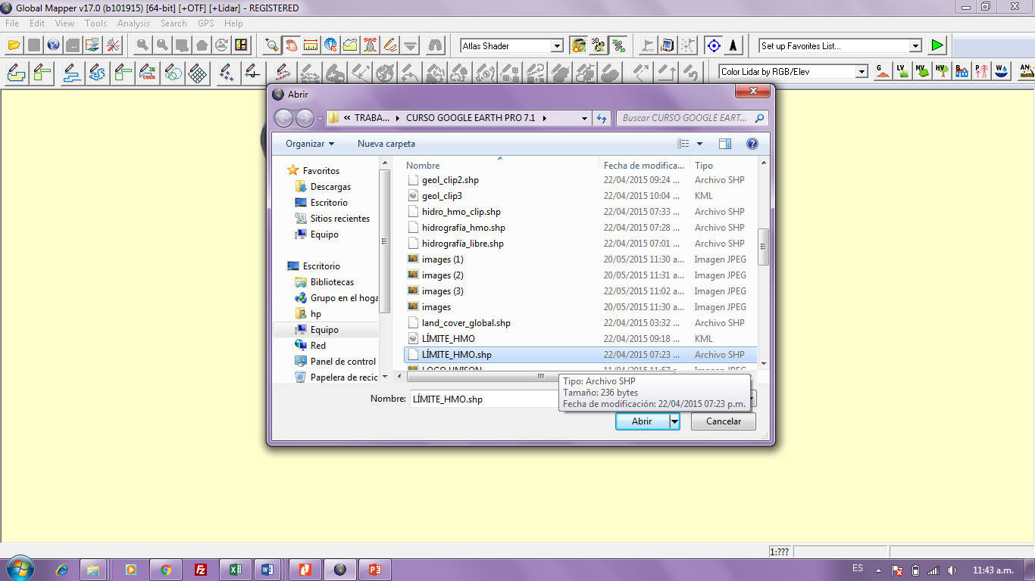
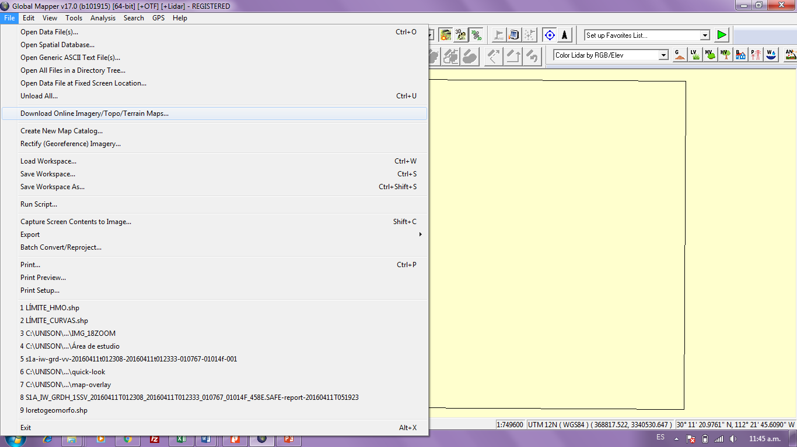
2 Abrir tu propio polígono del área que necesitas interpolar las curvas
4 Descargar los datos necesitados de la plataforma
3 Polígono abierto del área de estudio

Slide 15
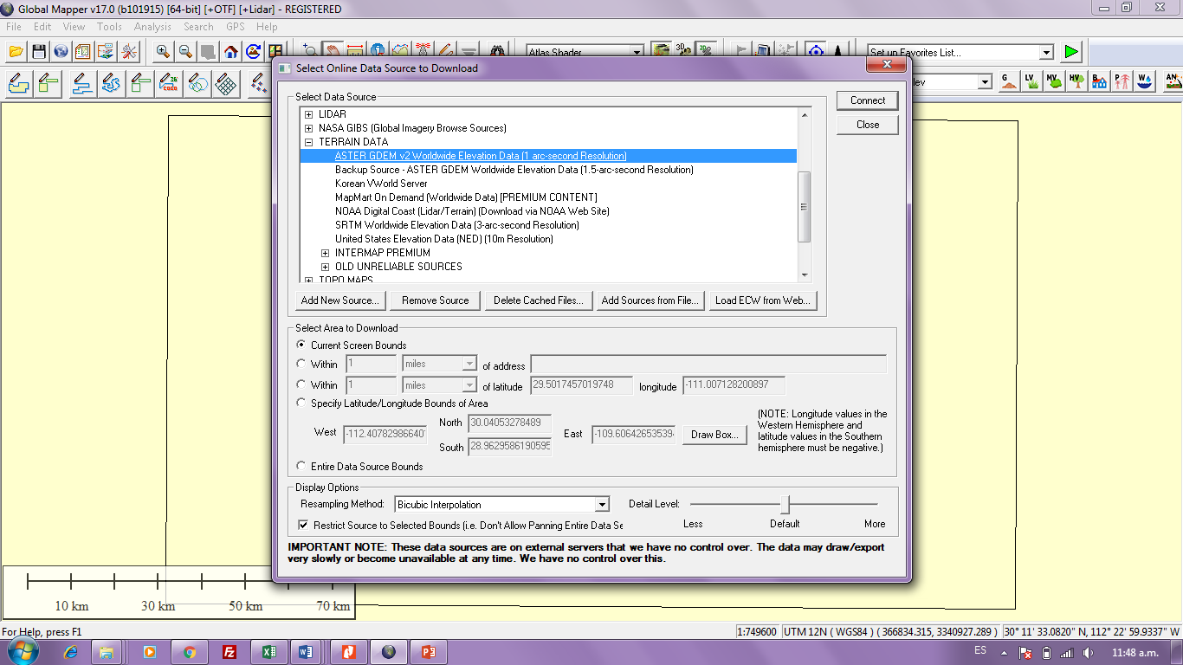
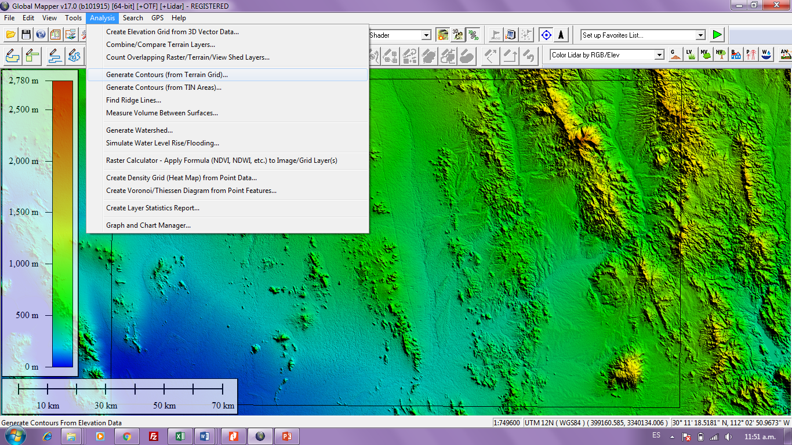
6 Conectar a la plataforma para descargar
5 Seleccionar el tipo de capa que ocupas
7 Modelo digital del terreno cargado

Slide 16
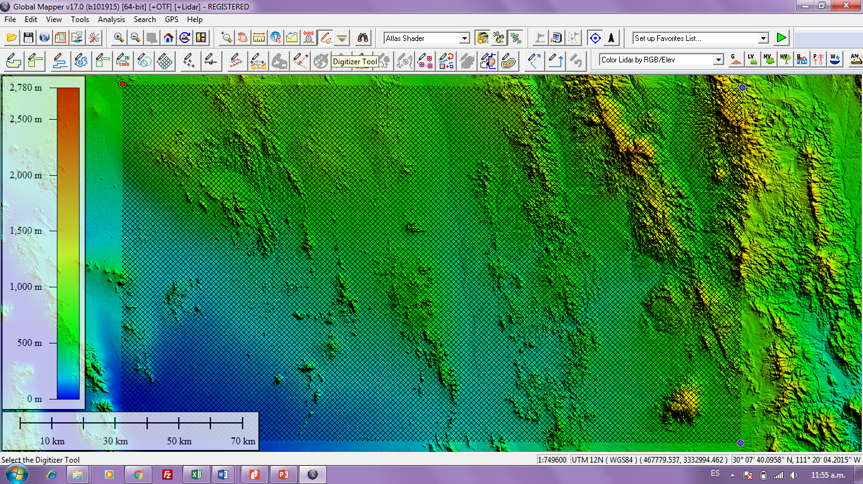
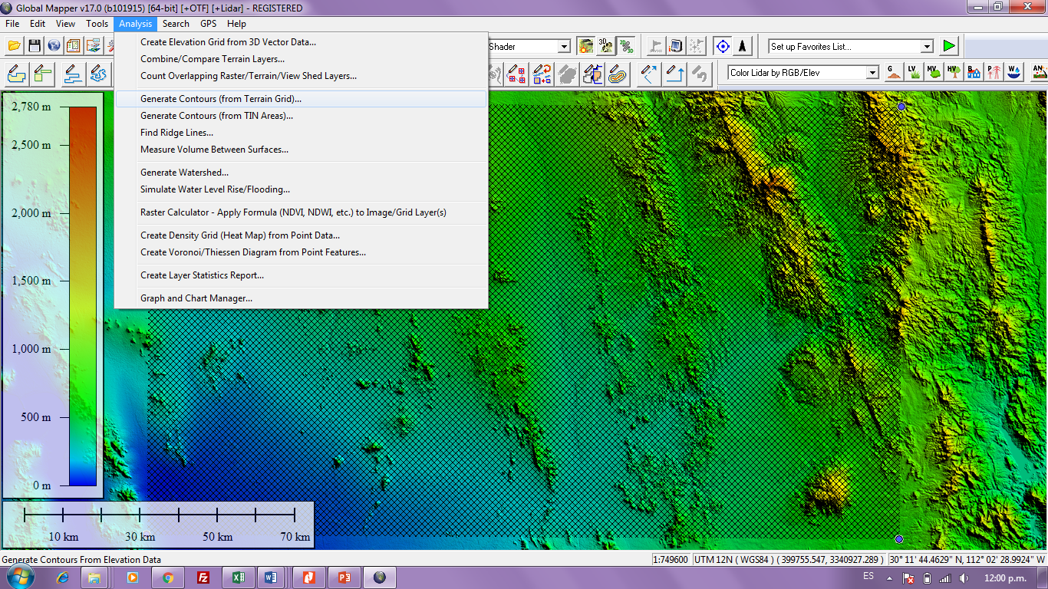
8 Seleccionar editor y dar click en el centro del polígono, para seleccionar únicamente esa parte del modelo global digital
9 Generar contornos (crear curvas de nivel interpoladas), únicamente esa parte del modelo global digital

Slide 17
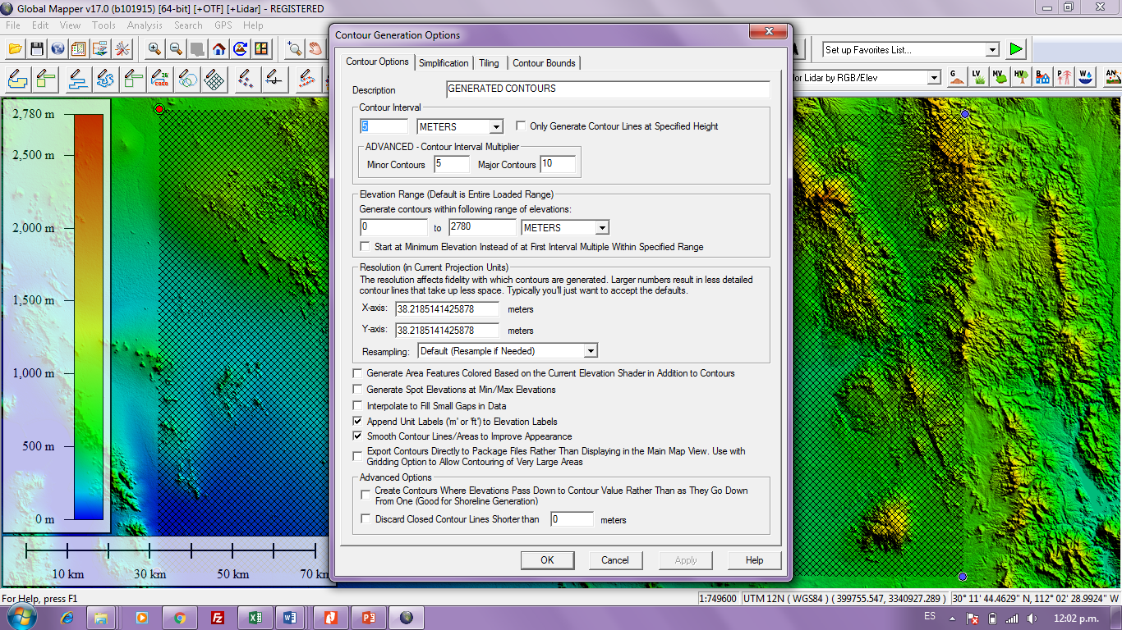
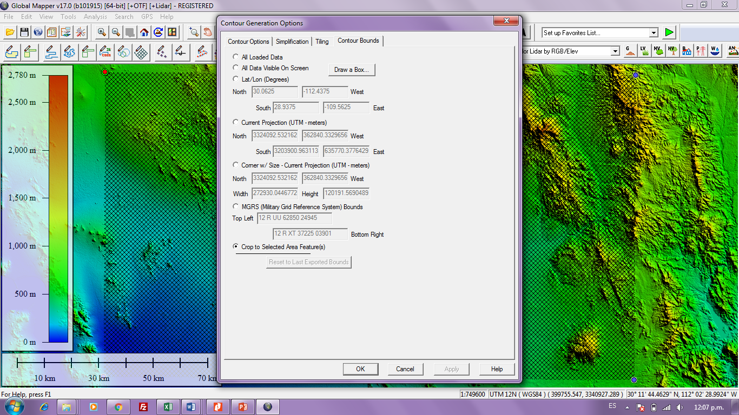
10 Seleccionar el intervalo entre curvas de nivel interpoladas, únicamente de esa parte del modelo global digital
11 Seleccionar el área dentro del polígono con las curvas generadas
12 Click OK

Slide 18
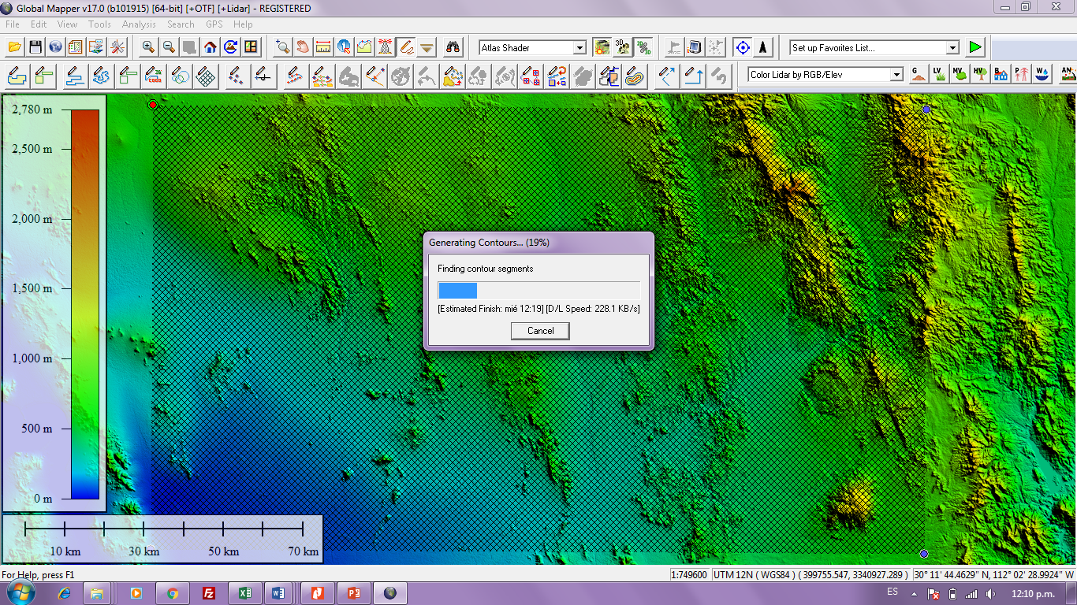
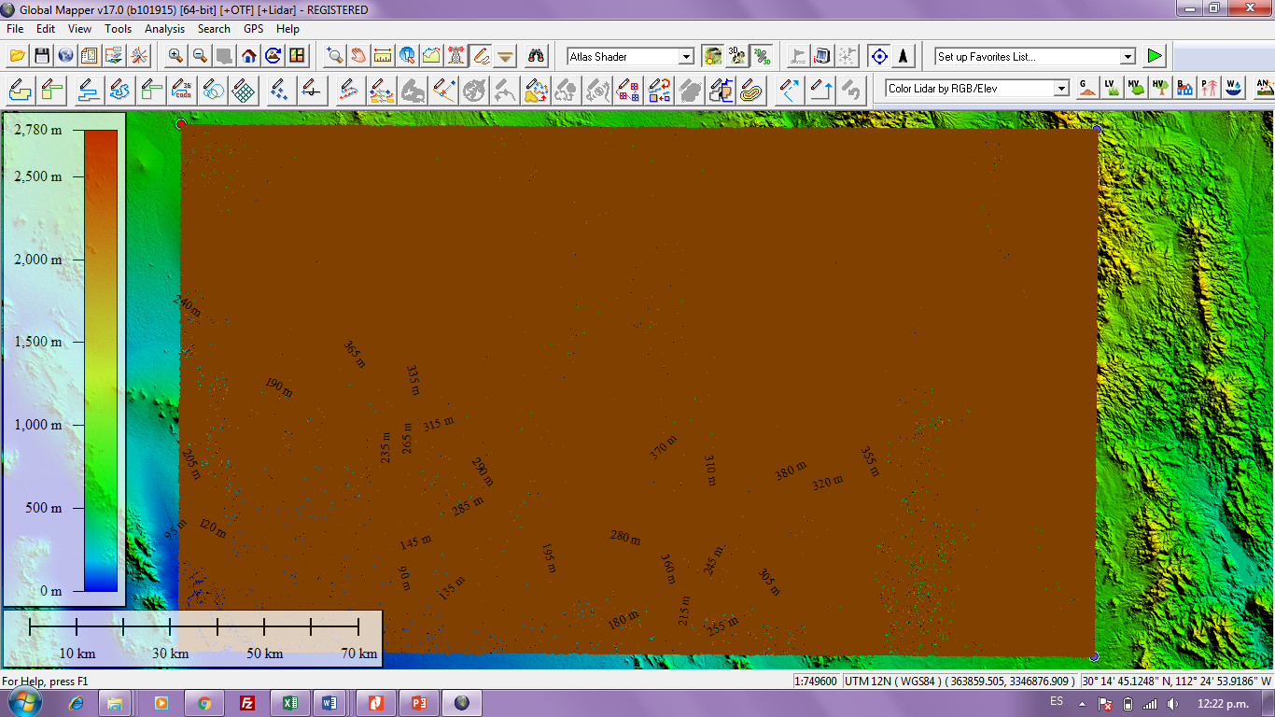
13 Curvas interpoladas

Slide 19
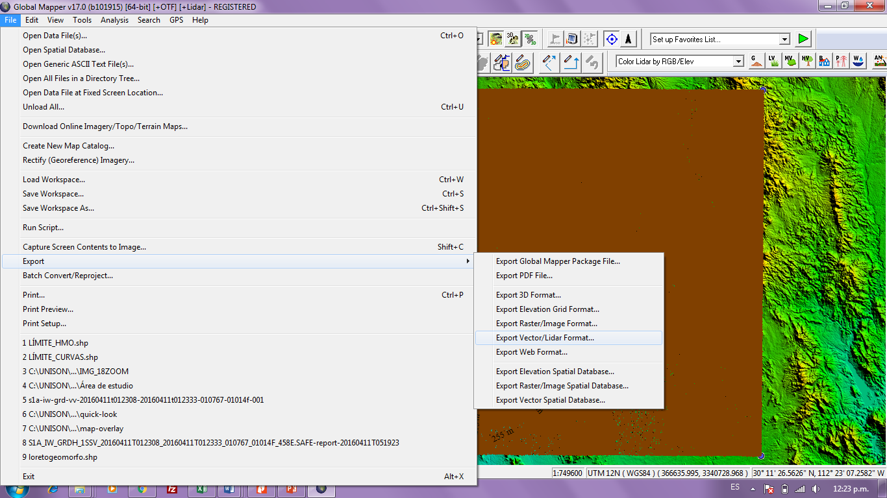
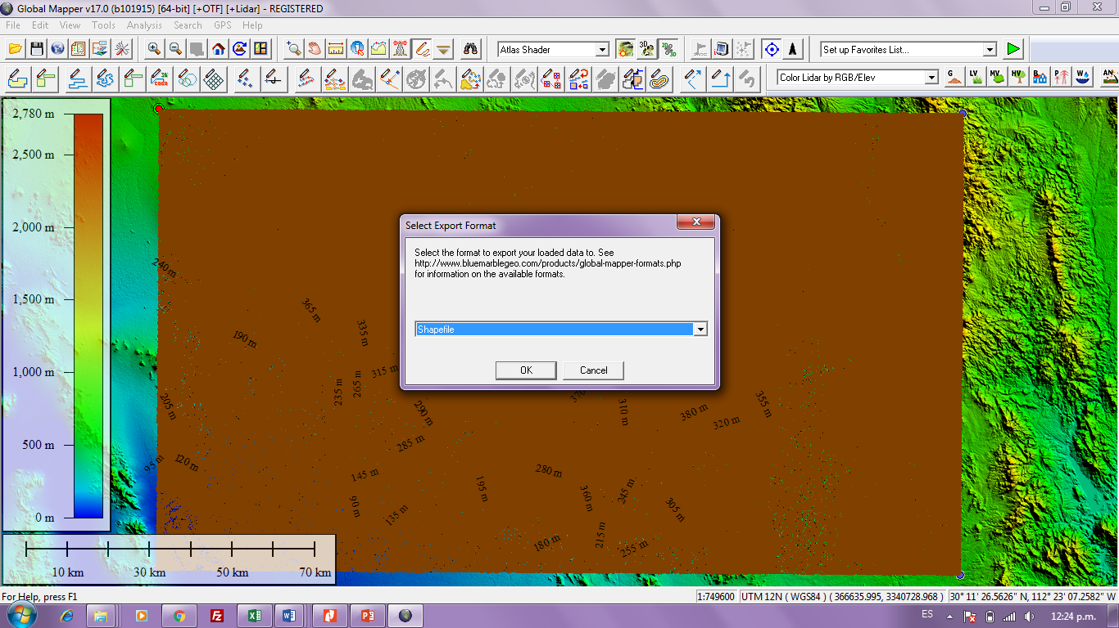
14 Exportar vectores
15 En formato shape

Slide 20
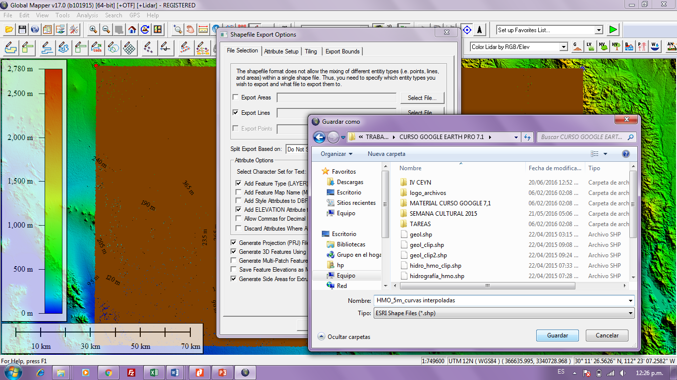
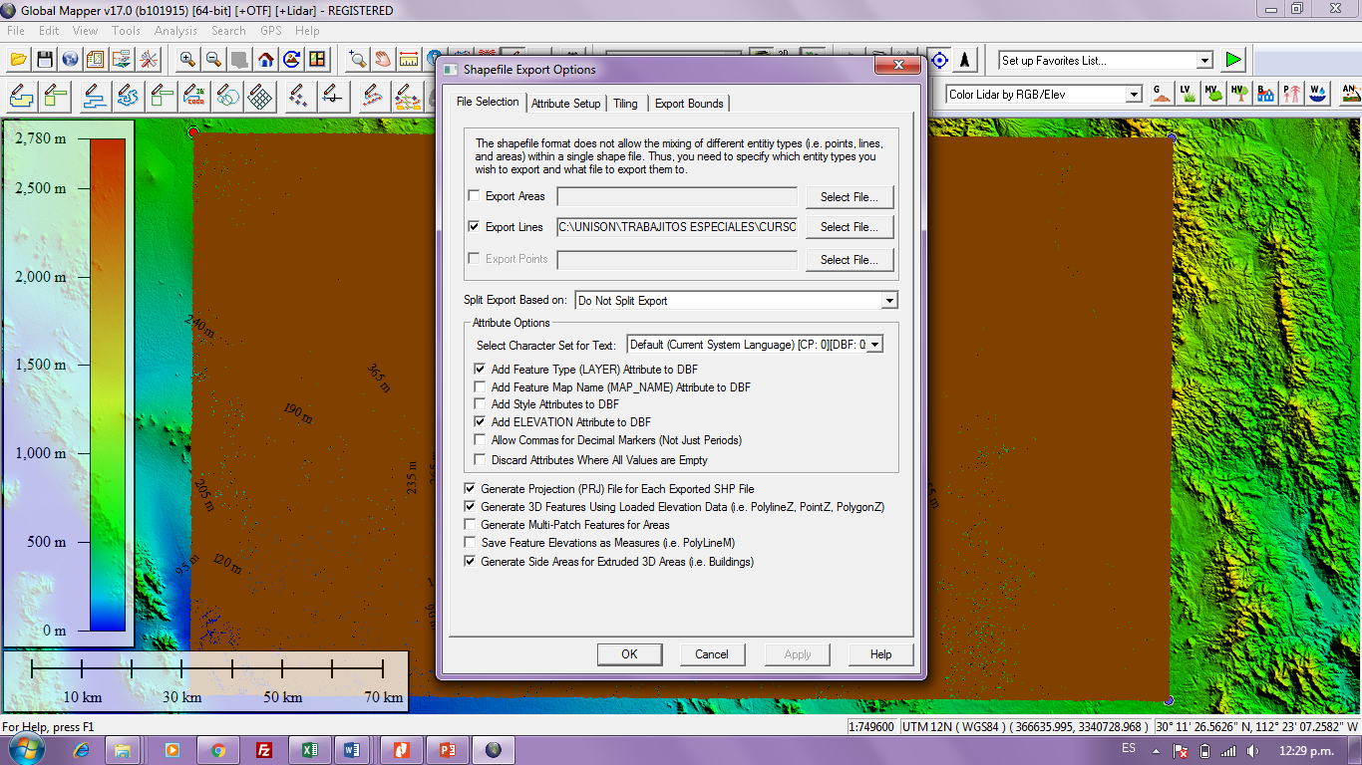
16 Exportar las líneas (curvas) y guardarlas con el nombre correspondiente en su carpeta, en formato .shp
17 Click en Guardar
18 Click en OK y dejar que procese los datos la computadora

Slide 21
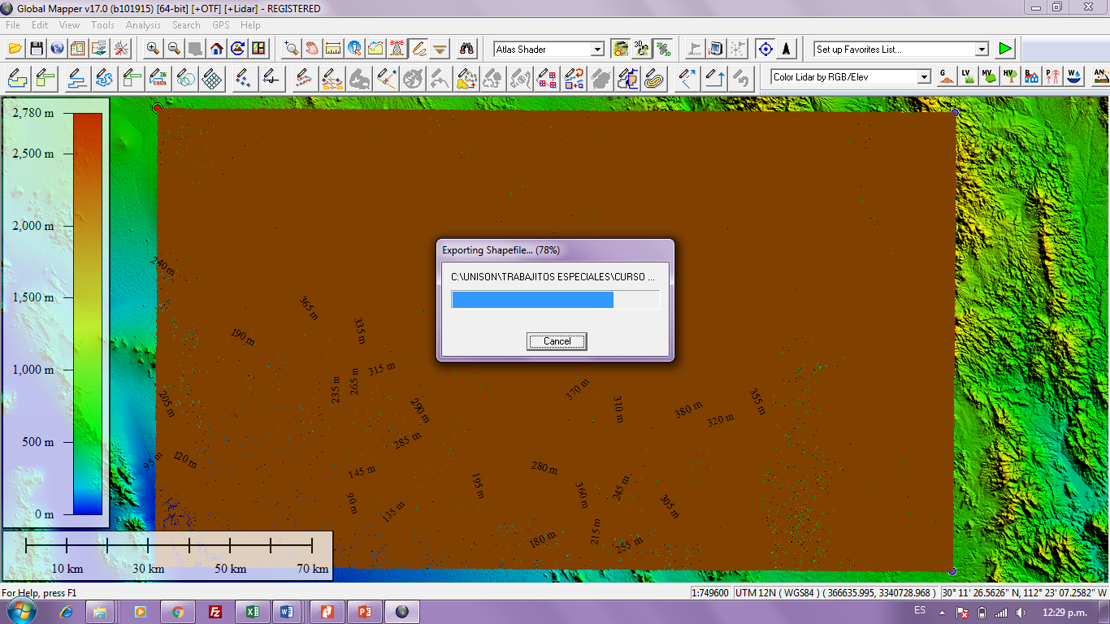
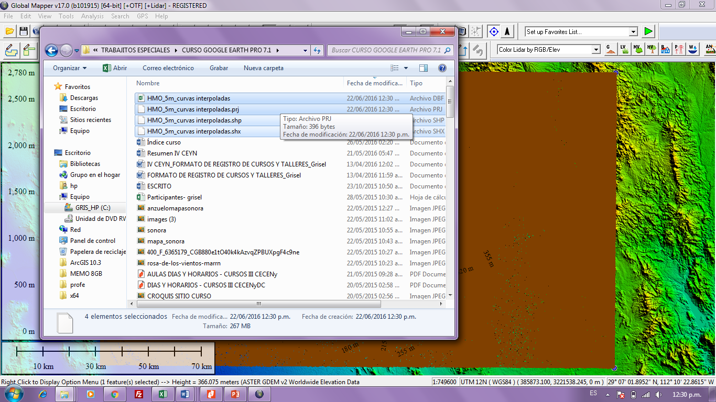
19 Revisar en su carpeta si están todos los formatos que componen el Shape de las curvas que interpolaste
20 Agregar las curvas a cualquier SIG y convertirlas nuevamente a Shape para poder manipularlas

